Slide 1
Задание № 17
Тьютор г.Краснодара по информатике
Кубай А.С.

Slide 2
ege17.doc № 151 автор В. Шубинкин
В файле 17-1.txt содержится последовательность целых чисел. Элементы последовательности могут принимать целые значения от -10 000 до 10 000 включительно. Определите и запишите в ответе сначала количество пар элементов последовательности, в которых хотя бы одно число оканчивается на 6 и делится на 3. Затем - минимальное число в паре среди всех таких пар. В данной задаче под парой подразумевается два идущих подряд элемента последовательности.
Например, для последовательности 306; 36; -15; -6; 2; 16 ответом будет пара чисел: 4 и -15.

Slide 3
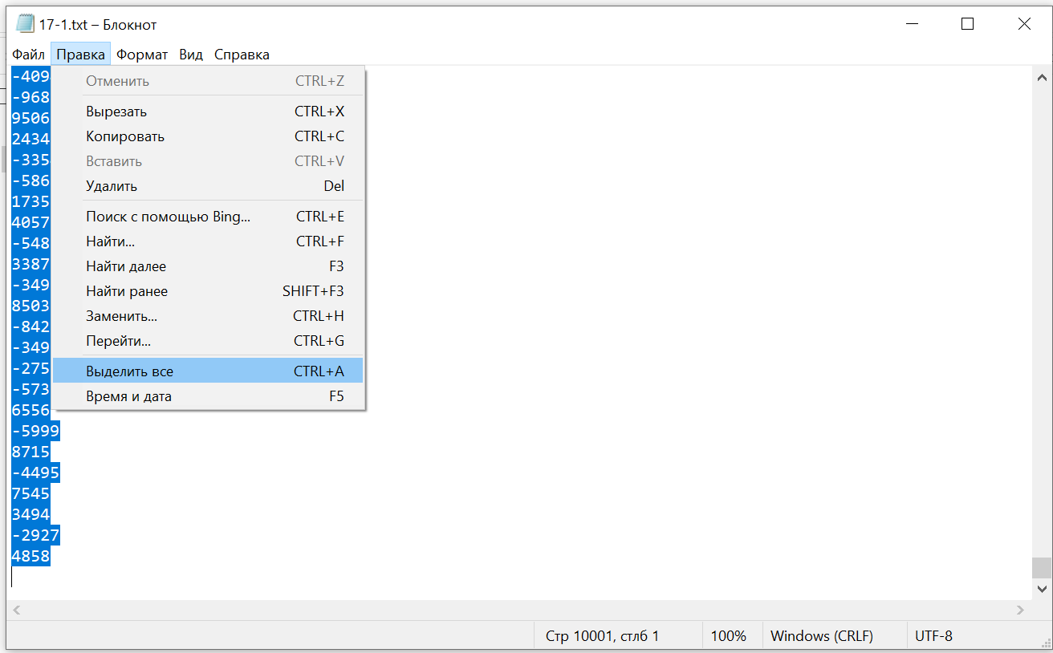
Количество элементов можно определить с помощью «Блокнота»: Правка -> Выделить все -> на строке состояния количество строк.
Если нижняя строка пустая, то на 1 меньше.
Итого: 10 000

Slide 4
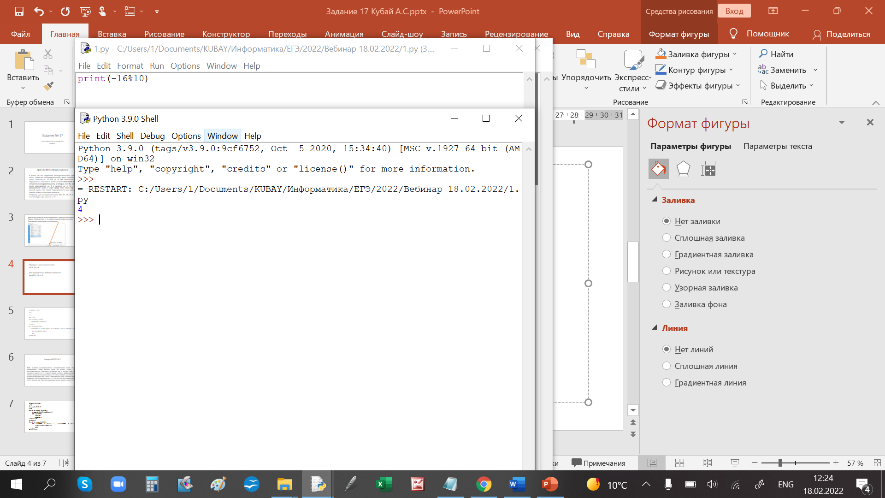
Проверка «заканчивается на 6»:
a[i] % 10 == 6
Для отрицательных работает неверно!!!
abs(a[i] % 10) == 6

Slide 5
F=open('17-1.txt')
a=[]
k=0
mn=10001
for i in range (0,10000):
a.append(int(F.readline()))
F.close()
for i in range(0,9999):
if (abs(a[i])%10==6 and a[i]%3==0) or (abs(a[i+1])%10==6 and a[i+1]%3==0):
mn=min(a[i],a[i+1],mn)
k+=1
print(k,mn)

Slide 6
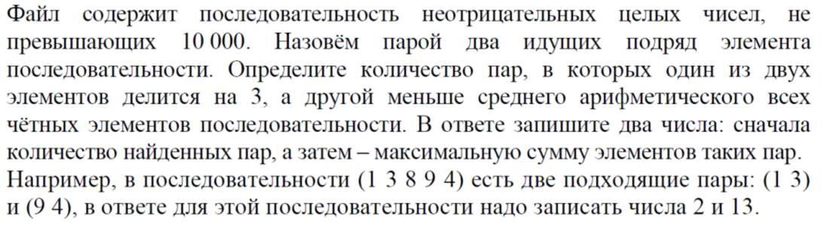
Статград 08022022 № 17

Slide 7
F=open('17.txt')
a=[]
k,count,s=0,0,0
mx=0
for i in range (0,5542):
a.append(int(F.readline()))
if a[i]%2==0:
s+=a[i]
count+=1
sr=s/count
F.close()
for i in range(0,5541):
if (a[i]%3==0 and a[i+1]<sr) or (a[i+1]%3==0 and a[i]<sr):
mx=max(a[i]+a[i+1],mx)
k+=1
print(k,mx)

